Slide 1
КГБПОУ «Алтайский транспортный техникум»
Методическое пособие
для организации
практических занятий
по русскому языку
Часть I. Язык и речь.
Функциональные стили речи
Барнаул
2018

Slide 2
Методическое пособие для организации практических занятий по Методическое пособие для организации практических занятий по русскому языку разработано в соответствии с рабочей программой учебной дисциплины «Русский язык» и предназначено для реализации государственных требований к содержанию и уровню подготовки выпускников учреждений среднего профессионального образования, реализующих образовательную программу среднего общего образования при подготовке квалифицированных рабочих, служащих и ориентирована на подготовку студентов по профессиям и специальностям СПО:
23.01.03 Автомеханик;
23.01.07. Машинист крана (крановщик);
23.01.06. Машинист дорожных и строительных машин;
23.01.17 Мастер по ремонту и обслуживанию автомобилей;
15.01.05 Сварщик (ручной и частично механизированной сварки (наплавки));
23.02.01 Организация перевозок и управление на транспорте (по видам);
23.02.07 Техническое обслуживание и ремонт двигателей, систем и агрегатов автомобилей.
Цель данного пособия – организация практической работы студентов, а также совершенствование навыков владения акцентологическими, орфоэпическими, лексическими, морфологическими, синтаксическими и стилистическими нормами русского языка; проверка уровня орфографических и пунктуационных навыков.
Пособие содержит задания различной сложности, сгруппированные по основным темам дисциплины, и методические рекомендации по их выполнению.
Система оценивания предлагается по принципу процентного соотношения выполненных заданий: 86-100% – «5», 70-85% – «4», 51-69 – «3», 0-50% – «2»
Организация-разработчик:
КГБПОУ «Алтайский транспортный техникум»
Разработчики:
О.А. Старцова, преподаватель высшей квалификационной категории;
А.В. Парамонова, преподаватель 1-й квалификационной категории.

Slide 3
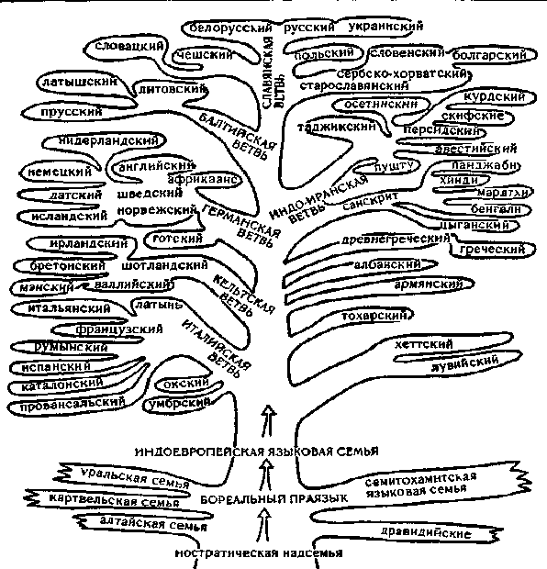
Русский язык, насколько я могу судить о нем, является богатейшим из всех европейских наречий и кажется нарочно созданным для выражения тончайших оттенков. Одаренный чудесной сжатостью, соединенный с ясностью, он довольствуется одним словом для передачи мысли, когда другому языку потребовались бы для этого целые фразы
П. Мериме

Slide 4
Содержание
Практическое занятие № 1 5
Практическое занятие № 2 9
Практическое занятие № 3 18
Практическое занятие № 4 24
Практическое занятие № 5 27
Практическое занятие № 6 29
Практическое занятие № 7 33
Практическое занятие № 8 35
Список литературы 38

Slide 5
Практическое занятие № 1.
Освоение общих закономерностей лингвистического анализа. Выполнение заданий по обобщению знаний о современном русском языке как науке и анализу методов языкового исследования
(1 час)
Цель: создание условий для
совершенствования языковых, речемыслительных, орфографических, пунктуационных, стилистических умений и навыков студентов;
формирования функциональной грамотности и всех видов компетенций (языковой, лингвистической (языковедческой), коммуникативной, культуроведческой);
совершенствования умений обучающихся осмысливать закономерности языка.
Задания
I. Прочитайте текст
Время бежит, пролетают мимо дни, года, мировой прогресс не стоит на месте. Развивается все отрасли нашей жизни: наука, искусство, промышленность, образование, сельское хозяйство. Развивается и наш язык. Развитие его происходит в результате устаревания слов, перехода из одной части речи в другую, появления новых слов, приобретения у слова новых значений и т.д. Трудно однозначно оценить стремительное развитие языка. С одной стороны, конечно, хорошо – язык обязан развиваться, ведь не стоит на месте сама жизнь, а если развитие его прекращается, то язык умирает. С развитием он обогащается, расширяет свой лексический запас. Но у медали есть и другая сторона, можно даже сказать проблема, это – современное заимствование. Иностранные слова не просто входят в наш язык, они буквально «лезут» из реклам, речей горе-журналистов, болтунов с телевидения и прочих представителе средств массовой информации. Лезут в язык в основном

Slide 6
англицизмы. И хотя мало кто воспринимает в серьез эту ситуацию, но, по-моему, это действительно важная проблема. Причины такого неграмотного употребления иностранных слов различны: скудный словарный запас, нежелание сделать текст понятным для всех, желание
высказаться «оригинально» и многие другие причины. Необходимо бороться с халатным отношением к языку и ограниченным словарным запасом. Как? Это должен каждый уяснить для себя сам, особенно, если ты – общественный деятель, работник телевидения или журналист. Твой долг – доносить людям информацию, понятную для каждого. Что же тогда случится с языком, если мы будем засорять его подобными словечками? Русский язык утратит свою уникальность, самобытность, в конце концов, перестанет развиваться и станет мертвым языком. К счастью, пока этого не случилось, язык наш все так же образен, богат и развивается стремительными темпами. Но следует внимательно контролировать его развитие, чтобы оно не обратилось во вред русскому языку.
II. Выполните лингвистический анализ текста, согласно предложенному плану
1. Тема текста
Темой текста является описание…
Это произведение посвящено изображению…
2. Основная мысль
Автор стремится показать…
Автор подводит читателя к выводу, что…
Основной мыслью произведения является…
3. Количество микротем
Несмотря на небольшой объем текста, в нем можно выделить … микротем, а именно…
В данном тексте можно выделить следующие микротемы…
Количество абзацев в тексте совпадает (не совпадает) с количеством микротем.
4. Настроение
Это произведение пронизано ощущением радости (веселья, грусти…)

Slide 7
Автор хочет передать грусть (веселье), которое охватывает его, когда он наблюдает за тем, что…
Произведение проникнуто грустным (печальным, меланхоличным; радостным, веселым, жизнерадостным…) настроением.
5. Средства художественной изобразительности
В тексте автор создает яркий (запоминающийся, необычный образ …, используя следующие изобразительно-выразительные средства:
эпитеты…,
сравнения…,
метафоры…,
олицетворения…
Автор достигает своей цели, используя …
6. Лексические особенности
В тексте изображаются обычные жизненные явления, поэтому автор использует общеупотребительную лексику.
Слова с уменьшительно-ласкательными суффиксами помогают автору передать положительные эмоции.
Лексические повторы позволяют сосредоточить внимание на…
Чтобы показать важность, значимость события, автор использует возвышенную лексику.
Обилие разговорной лексики позволяет передать…
7. Выразительные и изобразительные возможности синтаксиса
В тексте преобладают простые (сложные) предложения
По цели высказывания большинство предложений - …, по интонации - …
Большинство предложений являются односоставными (двусоставными), это создает …
Можно выделить предложения с однородными членами, с их помощью автору удается передать быструю смену действий, непрерывность движения.
Предложения с многоточиями…
Предложения с тире … придают тексту большую эмоциональность.
Предложения с обратным порядком слов … придают тексту поэтичность, выразительность.

Slide 8
8. Звуковые средства художественной изобразительности
Звуковая организация текста подчинена раскрытию его содержания.
Звуки … пронизывают все произведение.
Из звуковой гаммы текста выделяются …
Частое употребление звуков … помогают передать общее настроение произведения.
9. Элементы стихотворной речи
В данном тексте можно встретить такой элемент поэтической речи, как рифмующиеся слова …
Кроме того, можно утверждать, что в тексте присутствует ритм.
III. В письменной форме ответьте на следующие вопросы:
1. Выразите свое отношение к проблеме, затронутой автором
2. С какой целью автор вводит вопросительные предложения, вводные слова?
3. Как связан язык с обществом?
4. На основе текста сформулируйте ответ на вопрос: для чего человеку нужна речь
5. В чем, по Вашему мнению, заключаются причины падения уровня культуры речи на современном этапе?

Slide 9
Практическое занятие №2.
Анализ основных стилевых разновидностей письменной и устной речи
(1 час)
Цель: создание условий для
совершенствования умений обучающихся осмысливать закономерности языка, правильно, стилистически верно использовать языковые единицы в устной и письменной речи в разных речевых ситуациях;
совершенствования языковых, речемыслительных, орфографических, пунктуационных, стилистических умений и навыков студентов.
Задания
I. Прочитайте статью
Общение и обмен информацией между людьми может происходить в разных формах. Беседа с друзьями или коллегами по работе, разговор по телефону или скайпу, школьный урок или университетская лекция – это непосредственное общение между участниками, которое происходит в устной форме. Однако чтение художественной литературы, официально-деловых и личных писем, служебных документов, законов и т.д. тоже является общением, только это общение происходит с помощью и посредством текста, представленного в письменной форме. Таким образом, в зависимости от того, в какой форме происходит коммуникация – звуковой или письменной – выделяются устная и письменная формы речи.
В речевой практике эти формы речи занимают важное и примерно одинаковое по своей значимости место. Нетрудно заметить, что в самых разных сферах жизни – в сферах производства, управления, быта, образования, юриспруденции, политики, искусства, в средствах массовой информации и т.д. обязательно имеют место и устная, и письменная формы речи. При этом наблюдается их постоянное взаимодействие: любой устный текст может быть записан, письменный же – озвучен (т.е. прочитан вслух).

Slide 10
Вместе с тем устная и письменная формы речи являются вполне самостоятельными, обладают своими характеристиками и особенностями.
Устная речь – это любая звучащая речь. Исторически устная форма речи (по сравнению с письменной) является первичной, поскольку она возникла гораздо раньше письма. Материальной формой устной речи являются звуковые волны – т.е. произносимые людьми звуки, которые представляют собой результат деятельности органов произношения человека.
Устная речь имеет богатые интонационные возможности. Интонация создаётся интенсивностью (громкостью) и длительностью речи, нарастанием или замедлением её темпа, степенью чёткости произношения, наличием или отсутствием пауз и тембром произнесения. Хорошо известно, что устная речь обладает таким интонационным разнообразием, что может передать всю огромную палитру человеческих чувств, переживаний, настроений и т.п.
При непосредственном общении людей друг с другом восприятие устной речи происходит и по слуховому, и по зрительному каналам одновременно. Поэтому устную речь сопровождают, усиливая её выразительность, такие дополнительные средства как характер взгляда, расположение говорящего и слушающего в пространстве, их мимика и жесты. Все эти средства способствуют повышению смысловой и эмоциональной насыщенности устной речи.
Необратимость, т.е. поступательный и линейный характер развертывания во времени – одна из главных особенностей, свойственных устной речи. Как невозможно войти в одну реку дважды, так невозможно ещё раз вернуться и в какой-то момент устной речи, в силу чего говорящий вынужден мыслить и говорить одновременно. Неподготовленное устное высказывание формируется постепенно, частями, по мере осознания того, что сказано, что ещё далее следует сказать, что необходимо повторить, дополнить, уточнить. Именно поэтому устной речи часто свойственны фрагментарность, слабая структурированность, деление единого предложения на несколько вполне самостоятельных единиц, паузы (заполняемые часто различными

Slide 11
междометьями и звуками: гм, э-э, ммм и т.п.), а нередко даже и бессвязность. Вместе с тем говорящий стремится привлечь внимание слушающего, вызвать интерес к своему сообщению, получить некоторую реакцию на него. Поэтому в устной речи появляются интонационное выделение интересных и важных моментов, уточнение каких-то мыслей, повторы.
Конечно, устная речь может быть не только спонтанной, но и подготовленной (например, доклад, лекция и др.) В таком случае устная речь будет отличаться продуманностью, более чёткой структурной организацией, однако при этом говорящий всё-таки, как правило, стремится, чтобы его речь оставалась непринуждённой, имела сходство с непосредственным общением и не оставляла бы впечатления «заученной».
Письмо – это созданная людьми знаковая система фиксации устной речи, позволяющая с помощью графических (начертательных) элементов передавать информацию на расстоянии и закреплять её во времени. Письменная речь даёт возможность сохранить знания, накопленные человечеством. Именно благодаря возникновению и развитию письменности мы сегодня знаем о великих цивилизациях Междуречья, Древнего Египта, Древней Индии, Древнего Китая, инков, майя и др.
Историки утверждают, что письмо прошло длительный путь развития – от первых зарубок на деревьях, наскальных рисунков, петроглифов до звукобуквенного типа, которым сегодня пользуется на нашей планете большинство людей. Буквы, используемые в процессе письма, – это знаки, с помощью которых обозначаются звуки речи. Знание букв позволяет воспроизводить их в звуковой форме, т.е. читать любой текст.
Основная функция письменной речи – сохранение устной речи в пространстве и времени, длительное хранение информации. Письмо служит средством коммуникации в тех случаях, когда непосредственное общение между людьми затруднено или невозможно, когда они разделены временем или местом пребывания. С древнейших времён люди, не имея возможности общаться друг с другом непосредственно,

Slide 12
обменивались письмами, многие из которых сохранились до сегодняшнего дня. Развитие таких технических средств сообщения как телефон в некоторой мере уменьшило роль письма. Однако появление факса, а в настоящее время и распространение системы Internet, которые помогают преодолевать пространство, вновь актуализировало именно письменную форму речи.
Письменная речь (в отличие от устной) даёт пишущему возможность продумывать речь, не раз возвращаться к уже написанному, перестраивать части текста и отдельные предложения, заменять слова, подыскивать более точные формулировки, обращаться к словарям и справочникам, осуществляя длительный поиск формы выражения своей мысли. В связи с этим письменная форма речи достаточно строго нормирована и регламентирована: ей свойственны сложные синтаксические конструкции, наличие причастных и деепричастных оборотов, распространённые определения, различные вставные конструкции, чёткая связь между предшествующими и последующими предложениями и т.п.
Поскольку письменная речь ориентирована на восприятие органами зрения, ей свойственна чёткая структурная и формальная организация, которая выражается, например, в нумерации страниц, делении текста на разделы, главы, параграфы, наличии системы ссылок, а часто и шрифтовых выделений, подчёркиваний и т.п.
Устная и письменная речь – это два равнозначных способа выражения средствами языка одного и того же содержания. Устная речь является важным и необходимым условием общей языковой культуры делового человека. «Письменная речь – это графическая передача устной речи (её звукового потока) и вместе с этим смыслоинтонационного содержания, заключённого в ней» (Шанский Н.М.).
Устная и письменная речи тесно между собой связаны, но каждая из них имеет ряд отличий. Знание этих отличий, как и знание стилистических средств, которыми развивается речь устная и письменная практических навыков в использовании богатств русского языка. Устная речь представляет собой звуковое оформление слов и

Slide 13
зависит от говорящего. Устная речь экспрессивна, в ней большую роль играют такие факторы, как интонация, тон, темп.
В устной речи широко употребляются присоединительные и вставные конструкции, вводные слова, перифразы и риторические вопросы. Для успешной речи характерны внелингвистические средства выражения определённого смысла: мимика, жесты. Устная речь включает в себя аудирование (слушание и понимание речи на слух) и говорение (порождение высказывания, речи).
Письменная речь использует книжный язык, употребление которого достаточно строго нормировано и регламентировано. Порядок слов в предложении закреплённый, инверсия (изменения порядка слов) не типична для письменной речи, а в некоторых случаях, например в текстах официально - делового стиля речи, недопустима. Предложение, являющееся основной единицей письменной речи, выражает сложные логико-смысловые связи посредством синтаксиса, поэтому, как правило, письменной речи свойственны сложные синтаксические конструкции, причастные и деепричастные обороты, распространённые определения, вставные конструкции и т.п. При объединении предложений в абзацы каждое из них строго связано с предшествующим и последующим контекстом.
Устная речь звучит, в ней используются фонетические (звуковые) и просодические (греч. «просодиа» - учение о соотношении слогов в стихе - ударные и неударные, долгие и краткие) средства. Говорящий человек одновременно творит и форму, и содержание речи, поэтому она конечна во времени и не поддается исправлению. Устно общающиеся коммуниканты чаще всего видят друг друга, и непосредственный визуальный контакт способствует взаимопониманию. Устная речь гораздо активнее письменной - мы больше говорим и слушаем, чем пишем и читаем. Шире и ее выразительные возможности. Б. Шоу по этому поводу заметил, что «есть пятьдесят способов сказать «да» и пятьдесят способов сказать «нет» и только один способ это написать».
В письменной речи используется система графических средств выражения, и она воспринимается зрительно. Пишущий и читающий, как правило, не только не видят друг друга, но и вообще не представля-

Slide 14
ют внешнего облика своего коммуниканта. Это затрудняет установление контакта, поэтому пишущий должен стремиться максимально, усовершенствовать текст, чтобы быть понятым. Письменная речь существует бесконечно долго, и читающий человек всегда имеет возможность уточнить непонятное выражение в тексте. Письменную форму речи отличает предварительное обдумывание высказываний, редакторская обработка текста, которую может выполнить и сам автор. Это обусловливает точность и правильность письменной формы речи.
Различия между устной и письменной речью сводятся чаще всего к средствам выражения. устная речь связана с интонацией и мелодикой, невербаликой, в ней используется определённое количество и «своих» языковых средств, она привязана к разговорному стилю. Письмо использует буквенные, графические обозначения, чаще книжный язык со всеми его стилями и особенностями, нормированностью и формальной организацией. Письменная речь, в процессе пользования которой собеседник отсутствует (письменная работа), требует максимальной полноты языковых средств.
Устная речь предполагает отношения «говорящий- слушающий», что создаёт коммуникативную ситуацию. Письменная речь не зависит от непосредственного контакта автора и адресата, поэтому иные цели и построение речи.
Письменная речь – это речь зафиксированная, графически оформленная, написанная или напечатанная. Интонация автора передаётся с помощью знаков препинания. Для передачи мысли используется абзац. Пробел – увеличение расстояния между строками – позволяет отделить одну часть текста от другой. Автор может использовать различные шрифты и выделения для того, чтобы обратить внимание читателя на определённую часть текста. Автор не знает конкретного адресата, но обобщённый образ читателя непременно учитывается. Автор имеет возможность совершенствовать текст, возвращаться к написанному, изменять композицию. Он может спрогнозировать зрительное восприятие. Текст воспринимается первоначально зрительно. Письменный текст для читателя – это

Slide 15
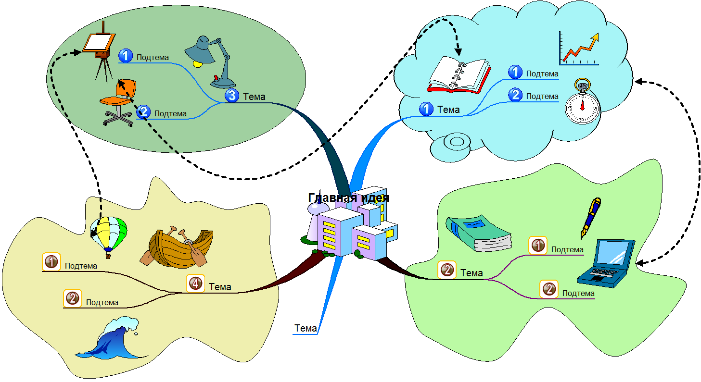
возможность стать непосредственным собеседником с людьми других эпох. Письменный текст дает возможность возвращаться к написанному (ретроспекция). Такой текст даёт нам возможность перечитывать его по отдельным фрагментам, чтобы подобрать цитаты или ради удовольствия.
Характерным особенностями устной речи являются темп речи (может меняться и зависеть от эмоционального состояния говорящего), тембр речи (разница звуковых колебаний), громкость голоса, интонация, мимика и жесты.
Устная речь бывает неподготовленной и подготовленной. В ней часто встречаются повтор мысли, прерывистость композиции, речевые ошибки, возможность появления непоследовательности, нарушение стилистических и речевых норм.
При подготовленной устной речи оратор предполагает, перед кем он будет выступать. Это даёт ему возможность учесть возраст, социальную принадлежность, уровень образованности, настроение аудитории, продумать план текста и содержание речи, использование внеречевых средств.
II. Составьте интеллект-карту на тему «Устная и письменная речь», используя материалы учебника, лингвистических словарей, предложенной выше статьи
Включите в свою интеллект-карту следующие пункты:
особенности устной речи
средства выражения устной речи
основные функции устной речи
особенности письменной речи
средства выражения письменной речи
основные функции письменной речи
отличительные особенности устной и письменной форм речи
Интеллект-карта – диаграмма связей, карта мыслей или ассоциативная карта – метод структуризации концепций с использованием графической записи в виде диаграммы.

Slide 16
III. Выпишите основные типы и виды устных публичных выступлений
Типы публичных выступлений
Виды публичных выступлений
Лекция
Беседа / дискуссия
Выступление
Сообщение
Доклад
Выделяют следующие виды публичных выступлений по цели:
Информационное публичное выступление. Цель такого выступления изложить определенную информацию. Нам привычнее называть такой вид выступлений докладом, сообщением, учительским монологом, лекцией, ответом ученика или студента. Соблюсти определенный протокол или этикет поможет протокольно-этикетное публичное выступление. Оратору и участникам такого выступления следует четко соблюдать процедуру его ведения: приветствие делегации, возможные поздравления, торжественное вступительное слово, хвалебная речь в адрес официального лица или организации, произнесение тостов.
Развлекательное выступление, цель которого скорее развеселить публику колоритными байками, забавными тостами, поделиться казусами, поэтому и форма публичного выступления в данном случае может быть нестандартной (митинг, банкет,

Slide 17
корпоративная встреча).
Убеждающее публичное выступление призвано доказать позицию оратора, а также сделать её легитимной со стороны публики. Такой вид публичных выступлений характерен для политических, научных и общественных встреч с ярко выраженным агитационным и рекламным подтекстом.
IV. Составьте план устного публичного выступления на тему «Моя профессия». Определите его тип и вид
Подготовку к выступлению следует начинать с постановки конкретной цели. Цель должна умещаться в простой глагол: разогреть, развеселить, убедить, заинтересовать, проинформировать и т. д.
V. Напишите пример письменной речи объемом около 75 слов, используя современные инструменты обогащения
Инструменты обогащения письменной речи
Выделяют несколько средств обогащения письменной речи, помогающих приблизить её к устной:
Смайлики выполняющие функции мимики и интонации
Зачеркивание текста, используемое для обозначения мыслей, тогда как «вслух» произносят другое (незачеркнутое);
Описание поведения — обозначение эмоций текстом в звездочках (*смущается*, *хмурится*);
Регистр — прописные и строчные буквы, часто воспринимаемые как аналог громкости;
Различные шрифты для расставления акцентов;
Аббревиатуры, используемые в целях экономии пространства и скорости набора текста (ИМХО -по моему скромному мнению"; ЛОЛ — «очень смешно»;)
Использование слов, появившихся в результате написания на другой раскладке (кириллице вместо латиницы) (Примеры: «ЗЫ», соответствующее латинскому PS; «Лытдыбр» — дневник);
Язык «падонкофф»— нарочное нарушение орфографии слов.

Slide 18
Практическое занятие №3.
Определение типа, стиля, жанра текста
(по заданному способу).
(1 час)
Цель: создание условий для
совершенствования общеучебных умений и навыков обучаемых: языковых, речемыслительных, орфографических, пунктуационных, стилистических
Задания
I. Перепишите предложенные ниже таблицы
Стили речи
Стили речи | С какой целью употребляем? | Где употребляется? (сфера употребления) | Жанры речи | Языковые средства
Разговорный | Общение, обмен мыслями | Общение в быту, беседы. | Беседа, разговор, записка, частные письма | Разговорная лексика
Официально-деловой | Сообщение, информация | Общение людей с учреждениями, переписка | Законы, приказы, постановления, протоколы, справки, объявления, деловые бумаги | Официально-деловая лексика, устойчивые обороты речи.

Slide 19
Стили речи | С какой целью употребляем? | Где употребляется? (сфера употребления) | Жанры речи | Языковые средства
Научный | Сообщение, объяснение научных трудов. | Научно-исследовательская деятельность. | Научная статья, научная работа, доклад, учебники | Термины, профессионализмы
Публицисти-ческий | Воздействие на слушателей, для агитации и пропаганды в газетах, журналах, по радио и телевидении | Агитационно-массовая, общественно-политическая деятельность | Статья, очерк, репортаж, фельетон, интервью, ораторская речь, судебная речь, выступление. | Обращения, слова высокого стиля.
Художественный | Воздействие с помощью образов на чувства и мысли читателей. | Словесно-художественное творчество | Драма, проза, поэзия | Все богатства лексики

Slide 20
Типы речи
повествование
описание
рассуждение
Повествование | Описание | Рассуждение
Сообщить о развивающихся действиях. Раскрыть связанные между собой явления действительности, происходящие в виде некой цепочки событий в прошлом. | Дать представление о внешних сторонах объекта путем перечисления его характерных признаков. | Сообщить о причинах или следствиях. Разъяснить и подтвердить какую-либо мысль. Углубить знания об окружающем мире.
II. Прочитайте тексты. Определите особенности каждого текста по плану
Текст 1
тема текста (о чем текст)
сфера применения
языковые особенности
стиль
основной вопрос к тексту
тип
жанр

Slide 21
Текст 1
Акт беспрецедентной жестокости и бесчеловечного отношения к животным проявил житель деревни Эксперименталово, который в своих корыстных целях с особым цинизмом использовал несчастных куриц для создания своего «философского камня». Золото было получено, однако это живодера не остановило, и он, как абсолютно аморальный тип, ушел в глубочайший запой, даже не пытаясь помочь бедным созданиям, ставшим жертвой его вопиющих экспериментов. Сложно сказать, чем чревато такое открытие, однако, учитывая тенденции в поведении «ученого», можно сделать вывод, что он явно замышляет захват власти над миром.
Текст 2
Я упоминаю в моем слове Лермонтова-прозаика, не касаясь Лермонтова-поэта, потому что, отдавая всё должное Лермонтову-поэту, его прозрачному, совершенному стиху, как бы вырезанному из меди, более холодному, чем стих Пушкина, но не менее совершенному, – считаю все же, что Лермонтов-прозаик – это чудо, это то, к чему мы сейчас, через 100 лет, должны стремиться, должны изучать лермонтовскую прозу, должны воспринимать ее как истоки великой русской прозаической литературы
Текст 3
Знаете ли вы украинскую ночь? О, вы не знаете украинской ночи! Всмотритесь в нее. С середины неба глядит месяц. Необъятный небесный свод раздался, раздвинулся еще необъятнее. Горит и дышит он. Земля вся в серебряном свете; и чудный воздух и прохладно-душен, и полон неги, и движет океан благоуханий. Божественная ночь!
(Пример художественного стиля речи)
Напишите объяснительную по факту Вашего опоздания на работу/ учебу.
Текст 4
Термин «микрочастица» образован от греческого слова mikros (малый) и русского слова «частица» (доля). В современном языке он обозначает

Slide 22
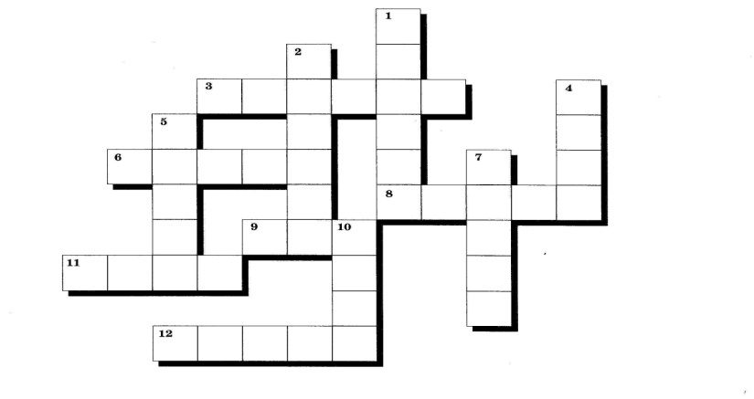
очень малые предметы и величины, исследование которых производится с помощью оптических приборов и иных научно-технических средств ЧВ ряде случаев такие средства применяются и для обнаружения микрочастиц.
Текст 5
Ведь от любви родители и строги-то к вам бывают, от любви вас и бранят-то, все думают добру научить. Ну, а это нынче не нравится. И пойдут детки-то по людям славить, что мать ворчунья, что мать проходу не дает, со свету сживает. А, сохрани Господи, каким-нибудь словом снохе не угодить, ну и пошел разговор, что свекровь заела совсем.
III. Составьте кроссворд на тему функциональные стили и типы речи
IV. Напишите пресс-релиз о чемпионате WorldSkills Russia
Пресс-релиз – сообщение для прессы; информационное сообщение, содержащее в себе новость об организации (возможно и частном лице), выпустившей пресс-релиз, изложение её позиции по какому-либо вопросу и передаваемое для публикации в СМИ.
Как правило, содержит официальную позицию организации в виде реакции на тот или иной информационный повод. Пресс-релиз позволяет организации информировать СМИ о важных событиях, произошедших в организации и являющихся интересными или необходимыми для освещения их общественности.

Slide 23
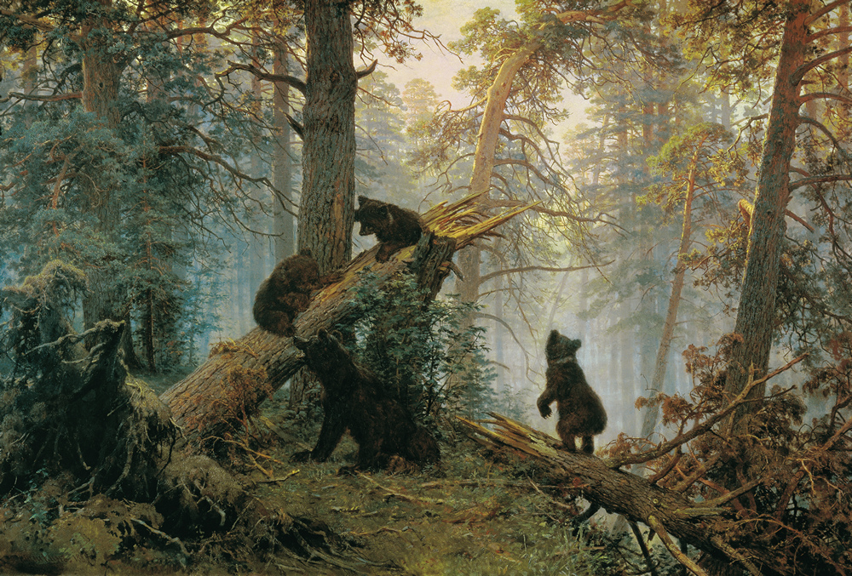
V. Опишите картину «Утро в сосновом лесу» . Объем текста около 120 слов
Историческая справка
«Утро в сосновом лесу» — картина русских художников Ивана Шишкина и Константина Савицкого. Савицкий написал медведей, но коллекционер Павел Третьяков стёр его подпись, так что автором картины часто указывается один Шишкин.
Картина пользуется популярностью благодаря композиционному включению в пейзажное полотно элементов анималистической сюжетности.
Размеры: 1,39 м x 2,13 м
Местоположение: Государственная Третьяковская галерея
Период: Реализм
Создание: 1889 г.
Жанры: Пейзаж, Пастораль, Анималистика

Slide 24
Практическое занятие № 4.
Анализ структуры текста
(1 час)
Цель: создание условий для
совершенствования общеучебных умений и навыков обучаемых: языковых, речемыслительных, орфографических, пунктуационных, стилистических;
формирования функциональной грамотности и всех видов компетенций (языковой, лингвистической (языковедческой), коммуникативной, культуроведческой).
Задания
I. Составьте кластер на тему «Текст и его структура»
Текст – единица речи. Он не существует в готовом виде, как, например, слово в языке. Текст всегда кто-то создает. У текста есть автор (авторы).
Признаки текста:
заглавие (зависит от содержания).
тема (о чем этот текст?).
основная мысль, идея (в чем нас убеждает?).
делимость на смысловые части: начало (то без чего текст не может существовать), основная часть (может делиться на более мелкие смысловые части), конец (последняя смысловая часть).
смысловая и структурная связанность всех частей (раскрывается общая тема и идея).
композиционная завершенность (обычно возвращает к заглавию или началу рассказа).
стилистическое единство (художественный, разговорный, официально – деловой, научный, публицистический).

Slide 25
II. Решите тест . Из полученных ответов составьте синквейн на тему «Тект»
1. Текст – это:
высказывание, состоящее из предложений, объединённых по смыслу;
высказывание из нескольких предложений, которое имеет смысловую и структурную завершённость.
2. Завершённость – это свойство текста, которое состоит в:
полном раскрытии авторского замысла и проявляется в строении текста: зачине, основной части, концовке;
наличии в тексте от двух до пяти абзацев.
3. Членимость – это свойство текста:
делиться на предложения, абзацы, части, главы;
делиться на три части.
4. Связность – это свойство текста, которое передаётся в:
раскрытии авторского замысла;
последовательности и логичности предложений, составляющих текст.
5. Целостность – это свойство текста, которое проявляется в:
наличии темы, основной мысли, идеи и выборе языковых средств;
ключевых словах текста.
6. Микротема – это:
идея, заключённая в первом абзаце;
«малая тема», одно из слагаемых темы текста.
Синквейн (от фр. cinquains, англ. cinquain) — это творческая работа, которая имеет короткую форму стихотворения, состоящего из пяти нерифмованных строк.
Синквейн – это не простое стихотворение, а стихотворение, написанное по следующим правилам:
1 строка – одно существительное, выражающее главную тему cинквейна.
2 строка – два прилагательных, выражающих главную мысль.
3 строка – три глагола, описывающие действия в рамках темы.
4 строка – фраза, несущая определенный смысл.
5 строка – заключение в форме существительного (ассоциация с первым словом).

Slide 26
III. Прочитайте текст
В пр_сторной светлой комнате у письме_ого стола сидел человек с чудес_ой б_р_дой, расчеса_ой на две стороны. Н_гтем мизинца он старательно отб_рал на листе бумаги зерна пшеницы от зернышек сорных трав. Глаз его был сощурен потому что в углу рта его торчал камыш_вый му_штук с дымящейся толстой п_пиросой. Второй человек, очень маленького роста л_жал на жив_те на полу и гл_дел под буфетный шкаф. А из-под шкафа гл_дело на него в свою оч_редь бл_стящими черными глазками поросячье рыло старого умного ежа. Человек у стола сказал, не об_рачиваясь:
- Прив_жи на нитку кусочек сала, пол_жи ему под нос и п_тихоньку т_ни, – он выл_зет.
Мальчик, л_жавший на п_лу, был Никита Рощин б_р_датый человек у стола его отец, Алексей Алексеевич Рощин, а еж под буфетным шкафом был диким и упрямым ж_вотным (не)ж_лавшим ни под каким вид_м выл_зать из-под буфета. Никита прив_зал на нитку кусок сахар_ но еж с пр_зрением смотрел на эти уловки. Он так и (не)вылез из-под буфетного шкафа. Еж (не)вылез ни на след_щий ни еще через день. На усадьб_ Сосновке в стар_м доме, ст_явшем среди темного сада кром_ непр_ятности с ежом, ничего особе_о важного (не)случилось за все лето. В саду свистали з_леные иволги, под деревьями бегали озабоче_ые скворцы, утром в осыпа_ых росою листьях медовым гол_сом в_рковал дикий голубь на вечерней заре в пруду под ветлами пл_скалась рыба и ст_нали лягушки что казалось будто в пруду случилось б_льшое горе. И горе действительно случилось…
II. Перепишите текст, выделяя абзацы, вставляя пропущенные буквы и знаки препинания.
III. Допишите историю., сохраняя авторский стиль. Объем текста около 150 слов
IV. Проиллюстрируйте получившийся рассказ

Slide 27
Практическое занятие № 5.
Лингвостилистический (стилистический, речеведческий) анализ текста
(1 час)
Цель: создание условий для
совершенствования общеучебных умений и навыков обучаемых: языковых, речемыслительных, орфографических, пунктуационных, стилистических;
формирования функциональной грамотности и всех видов компетенций (языковой, лингвистической (языковедческой), коммуникативной, культуроведческой).
Задания
I. Спишите текст, вставляя пропущенные буквы и знаки препинания
Спроси у совести своей
Споко..н и счас..лив тот кто живет в ладу со своей совестью. (Не) завидна участь того кто разм..нулся с ней поступился совестью ради (сию) минутной выгоды или хуже того отрекся от нее из личного эг..изма.
Совес..ливый человек (не) обман..т (не) украдет (не) пр..даст на производств.. (не) схалтурит. В час..ной жизн.. (не) оставит без помощ.. и внимания старых родителей или собствен..ого ребенка (не) обид..т слабого и (не) униз..т себя лиц..мерием и лестью. Совес..ливый значит порядочный чес..ный человек наделен..ый чувством достоинства справ..дливостью добротой. О совес..ливом человеке можно сказать словами Н.А. Добролюбова Пусть его жизнь (не) оз..рилась блеском какого (либо) деяния на пользу общества все (таки) его нравствен..ое значение (не) потерян..о.
Добавим что нравствен..ое значение каждой личности живущ..й по (не) писанным законам совести (не) оценимо ибо всем окружающим она дарит теплоту человечности.

Slide 28
II. Проанализируйте текст по предложенному плану
План лингвостилистического анализа
Тема. (т.е. о чём?) предмет повествования, изображения, исследования.
Идея. (т.е. зачем? для чего?) основная мысль, определяющая содержание какого-либо произведения.
Форма (т.е. как? какими лексическими и стилистическими средствами?):
- стиль текста;
- тип текста;
- композиция;
- лексические средства выразительности;
- стилистические фигуры речи;
синтаксический строй (способ связи предложений в тексте, преобладание сложных или простых предложений и др.)
III. Напишите благодарственное письмо своей совести
Многоуважаемая совесть!
Я высоко ценю…

Slide 29
Практическое занятие № 6.
Освоение видов переработки текста
(1 час)
Цель: создание условий для
совершенствования общеучебных умений и навыков обучаемых: языковых, речемыслительных, орфографических, пунктуационных, стилистических;
совершенствования умений обучающихся осмысливать закономерности языка, правильно, стилистически верно использовать языковые единицы в устной и письменной речи в разных речевых ситуациях.
Задания
I. Заполните таблицу, опираясь на материалы учебника (Власенков, 2014, с. 96-108)
II. Сделайте конспект предложенной ниже статьи
Аннотация – это короткая, сжатая, характеристика книги, ее своеобразное резюме. Цель такого краткого изложения – дать читателю примерное представление о содержании произведения, помочь ему сориентироваться в обилии литературы и выбрать необходимое.
Аннотация пишется с учетом целевой аудитории книги (для кого она – для студентов или школьников, для профессионалов или новичков) и с учетом того, кому адресована сама аннотация. Также следует
Виды переработки текста | Краткая характеристика
План
Тезисы
Выписки
Конспект
Тематический конспект
Реферат
Аннотация

Slide 30
обращать внимание на общую важность и полезность произведения, его назначение.
Виды аннотации
По содержанию и целевому назначению :
1) Справочные (иначе – описательная или информационная аннотация).
В них раскрывается тематика произведения, кратко описываются интересные аспекты повествования (особенности образов персонажей, сюжетные повороты и т.п.). Такая аннотация не критикует, не оценивает, а только предоставляет необходимую информацию – о чем говориться в книге, кто и чем примечателен ее автор.
Схема составления данной аннотации в общем виде выглядит примерно так:
краткая справка об авторе;
вкратце о форме (жанре) текста;
информация о том, чему посвящен текст;
описание содержания документа;
причины издания или переиздания (в этом случае указываются отличия
от предыдущих изданий;
описание справочного аппарата издания (для специализированной и научной литературы);
информация о целевой читательской аудитории произведения.
2) Рекомендательные, которые оценивают важность и полезность произведения как для отдельных читателей, так и для целевой аудитории с учетом ее возраста, гендерной принадлежности, образования, профессиональной подготовки.
Такая аннотация указывает на детали, привлекающие внимание читателей. Например, подчеркивает, что роман относится к классике или, наоборот, интригует утверждением, что книга суперсовременна и отличается новаторским подходом. Приводятся и дополнительные убеждающие аргументы, апеллирующие к эмоциям читателя, его интересам или профессиональным потребностям.
Схема и примерное содержание рекомендательной аннотации:
информация об авторе;
характеристика авторского творчества в целом;

Slide 31
характеристика данного произведения;
оценка книги с комментариями и замечаниями по ее тематике и/или проблематике;
описание особенностей стилистических и художественных приемов;
описание существенных особенностей художественно-полиграфического оформления издания;
указание на то, какой читательской аудитории предназначается книга.
2. По содержанию (его охвату и полноте) и ориентации на целевую аудиторию аннотации бывают:
1) Общими — они характеризуют книгу в целом.
Могут быть и справочными, и рекомендательными. Как правило, они пишутся для широкой аудитории и фокусируются на изложении идеи и основных способов ее представления в тексте.
Если произведение относится к художественной литературе, основной акцент делается на изложение основной проблематики, главного конфликта и того, как этот конфликт решается героем или героями истории.
2) Специализированными – пишутся для узкого круга потенциальных читателей и рассказывают о главных моментах содержания. Чаще всего это справочные аннотации, реже – рекомендательные.
Видом специализированной аннотации является также аннотация аналитическая. Она пишется не по всей книге, а по самым интересным тематическим частям, главам, параграфам. Чаще всего это аннотации описательные, справочного вида.
3. По объему аннотации бывают:
1) Краткими – они направлены на характеристику одного аспекта. Как правило, это оценка материала, глубины проработки темы. Либо представляют собой очень краткое резюме, раскрывающее самую суть произведения.
2) Развернутыми – кроме короткого пересказа содержания и его оценки они включают в себя еще и перечисление глав, параграфов и/или рубрик. Обычно такая аннотация составляется к научным работам, учебникам, монографиям и занимает от одной до нескольких страниц.

Slide 32
4. Еще один тип – обзорная аннотация.
Иногда ее еще называют групповой.
Такая аннотация пишется одна для нескольких произведений (для группы текстов, объединенных одной темой или одним жанром). Она может быть как справочной (уточнение трактовки общей темы в каждом из объединенных произведений), как и рекомендательной (в этом случае акцент делается на различия произведений – например, в трактовке темы или в способах представления информации).
III. Определите вид аннотации
Роман «Отверженные» Виктора Гюго – один из лучших романов классики. В данном периоде автор описывает события во Франции от времен Ватерлоо вплоть до 1830. В первых главах романа мы знакомимся с епископом Бьенвеню – человеком, который вел смиреннный образ жизни. Однажды он приютил у себя беглого каторжника Жана Вальжана, который сбежал от него, прихватив с собой серебряные подсвечники. Каторжника поймали и привели к епископу, но тот, вместо того, чтобы обвинить преступника, защитил его и подарил подсвечники. Именно с этого момента и начинается преображение бывшего преступника. На протяжении романа он повстречает милую Козетту, которая станет ему как дочь, встретится с жандармом Жавером, который будет всеми силами стараться поймать Жана. На страницах книги мы повстречаем малыша Гавроша, Мариуса Понмерси и многих других персонажей, каждый из которых обладает неповторимыми чертами характера. В этом романе есть все: любовь, ненависть, борьба добра и зла, храбрость, упрямство, непоколебимость…После прочтения этого романа Вы не останетесь равнодушными и задумаетесь о многом.
IV. Составьте ребусы на тему «Виды переработки текста»
V. Напишите рекомендательную аннотацию к роману И.С. Тургенева «Отцы и дети»

Slide 33
Практическое занятие № 7.
Изучение особенностей построения текста разных функциональных типов
(1 час)
Цель: создание условий для
совершенствования общеучебных умений и навыков обучаемых: языковых, речемыслительных, орфографических, пунктуационных, стилистических;
совершенствования умений обучающихся осмысливать закономерности языка, правильно, стилистически верно использовать языковые единицы в устной и письменной речи в разных речевых ситуациях.
Задания
I. Определите тип речи, который можно использовать в сочинениях на заданные темы
Моя профессия
Как зарядить аккумулятор?
Мой домашний питомец
Дом моей мечты
Какой двигатель выбрать: дизельный или бензиновый?
II. В тексте перепутаны абзацы, но план составлен верно. Восстановите текст. Запишите правильный вариант
Функции поселений.
А. Градообслуживающие функции – это обслуживание населения города: внутригородской транспорт, жилищно-коммунальное хозяйство, большая часть сферы услуг.
Б. Функции любого города подразделяются на градообслуживающие и градообразующие.
В. Рассмотрим теперь функции поселений – городских и сельских. Под функциями понимается роль, назначение поселений в обществе.

Slide 34
Г. Градообразующие функции – это те виды деятельности, продукция которых идёт и на сторону: промышленность, строительство за пределами города, внешний транспорт.
План
1. Понятие функции. 3. Большая часть сферы услуг.
2. Подразделение функций. 4. Оказание услуг населению.
III. Перепишите текст, деля его на абзацы: у вас должно получиться 4 абзаца. Составьте план. Определите тип и стиль речи.
Под эволюцией живого мира понимают закономерный процесс развития живой природы с момента самого возникновения жизни на нашей планете до настоящего времени. Учёные предполагают, что в современной фауне и флоре представлены около 4,5 млн. видов организмов. Кроме того, расчёты показали, что за всю историю Земли на ней обитало не меньше 1 млрд. видов живых организмов. Первая попытка систематизировать и обобщить накопленные знания о растениях и животных и их жизнедеятельности была осуществлена Аристотелем. На протяжении 16 – 17 веков велась работа по описанию животных и растений, их систематизации. Большой вклад в создание системы природы внёс выдающийся известный естествоиспытатель Карл Линней.
IV. Определите по одному предложению
стиль и тип речи, свойственный тексту;
тему текста;
предложите возможное развёртывание темы (объем около 75 слов).
Прохладный, хмурый, осенний денёк.
V. Напишите хокку про на получившийся в задании 4 текст
Хокку – японское трехстрочное стихотворение, картинка-образ. Хокку состоит из 3 строк, и 17 слогов.
1) Первая строчка говорит о чем пойдет речь.
2) Вторая раскрывает смысл первой.
3) Третья строка делает неожиданный вывод из всего этого.

Slide 35
Практическое занятие № 8.
Составление связного высказывания на заданную тему, в том числе на лингвистическую
(1 час)
Цель: создание условий для
совершенствования умений обучающихся осмысливать закономерности языка, правильно, стилистически верно использовать языковые единицы в устной и письменной речи в разных речевых ситуациях;
дальнейшего развития и совершенствования способности и готовности к речевому взаимодействию и социальной адаптации; готовности к трудовой деятельности; навыков самоорганизации и саморазвития; информационных умений и навыков.
Задания
I. Напишите сочинение на одну из предложенных тем (на выбор студента). Объем около 150 слов
Темы на выбор:
Цель как основополагающая часть жизни человека
Цель оправдывает средства
Может ли человек жить без цели?
Как достигнуть цели?
Всегда ли достижение цели делает человека счастливым? Примерный план сочинения
1.Введение: Объем – 2-3 предложения. Задача: подвести читателя к проблеме
2.Постановка проблемы Задача: четко и однозначно сформулировать ту из проблем текста, к которой у вас есть аргументы, назвать автора, сообщить о прочтении текста. Объем: 2-4 предложения.
3.Комментарий к проблеме Задача: растолковать проблему, охарактеризовать ее Объем: 4-7 предложений
4.Ваша позиция Задача: объявить свое мнение , сформулировать тезис,

Slide 36
который будете доказывать аргументами в следующем абзаце. Объем: 1-2 предложения.
5. Два аргумента + литературный пример. Один пример может быть из личного опыта, жизни, науки.
6. Заключение В заключение обобщаем все свои рассуждения, делаем вывод, подводим итог, возможно призываем читателя к размышлению, используя риторический вопрос. 2-3 предложения.
Материалы для справки
Цель – это воображаемая вершина, индивидуальная для каждого человека, к которой он стремится, и пытается выполнить для этого все необходимые, зависящие от него условия, требования, обязанности. С точки зрения философии, целью является необходимое условие жизни как для человека, так и для остальных организмов.
Синонимы: намерение, окончание, задание, задача, замысел, план, проект, расчёт, мишень; мета, виды, конец, мечта, идеал, стремление, предмет (сладчайших грез), чтобы; самоцель, умысел, предел мечтаний, высшая цель, ориентир, интенция, телос, смысл, установка, назначение, целеустановка, функция, миссия, швырок, мечта-идея
Средство – прием, способ действий для достижения чего-н. или то, что служит какой-л. цели, необходимо для достижения, осуществления чего-либо.
Синонимы: способ, возможность, метод; орудие, приспособление, оружие; панацея, инструмент, система, путь, актив, ресурс, состояние, метода, рецепт, снадобье,
Цитаты для сочинения
Человек должен научиться подчиняться самому себе и повиноваться своим решениям. (Цицерон)
Когда цель достигнута о пути забывают. (Ошо)
Смыслом жизни являются те цели, которые заставляют вас ценить её. (У. Джеймс)
Если вы хотите вести счастливую жизнь, вы должны быть привязаны к цели, а не к людям или к вещам. (А. Эйнштейн)
Ты не можешь менять направление ветра, но всегда можешь поднять паруса, чтобы достичь своей цели. (О. Уайльд)

Slide 37
Найди цель, ресурсы найдутся. (М. Ганди)
О более слабых и простых людях лучше всего судят по их характерам, о более же умных и скрытных – по их целям. (Ф. Бэкон)
Никогда не поздно уйти из толпы. Следуй за своей мечтой, двигайся к своей цели. (Б. Шоу)
Когда вам покажется, что цель недостижима, не изменяйте цель – изменяйте свой план действий. (Конфуций)
Никакая цель не высока настолько, чтобы оправдывала недостойные средства для ее достижения. (А. Эйнштейн)
Без какой-нибудь цели и стремления к ней не живет ни один жив человек. Потеряв цель и надежду, человек с тоски обращается нередко в чудовище... (Ф.М. Достоевский)
Человек вырастает по мере того, как растут его цели. (И. Шиллер)
У человека должна быть цель, он без цели не умеет, на то ему и разум дан. Если цели у него нет, он ее придумывает... (А. и Б. Стругацкие)
Я понимаю КАК; не понимаю ЗАЧЕМ. (Дж. Оруэлл)
Никакой транспорт не будет попутным, если не знаешь, куда идти. (Э. А. По)
На свете мало недостижимых вещей: будь у нас больше настойчивости, мы могли бы отыскать путь почти к любой цели. (Ф. де Ларошфуко)
Тот шагает быстрей, кто шагает один. (Дж. Лондон)
Жизнь достигает своих вершин в те минуты, когда все ее силы устремляются на осуществление поставленных перед ней целей. (Дж. Лондон)
II. Сделайте синквейн на тему «Цель»
III. Сделайте кластер на тему «Цель и средства»

Slide 38
Список литературы
Учебники
1.Антонова, Е.С. Русский язык: Учебник для учреждений начального и среднего профессионального образования / Е.С. Антонова, Т.М. Воителева. – М.: ИЦ Академия, 2013. – 384 c.
2.Власенков А.И., Рыбченкова Л.М. Русский язык и литература. Русский язык. 10-11 классы: учебник для общеобразовательных организация базовый уровень / А.И. Власенков, Л.М.Рыбченкова. – М.: Просвещение, 2013. – 287 с.
Словари
1.Горбачевич К. С. Словарь трудностей современного русского языка. – СПб., 2003.
2.Граудина Л.К., Ицкович В.А., Катлинская Л.П. Грамматическая правильность русской речи. Стилистический словарь вариантов. – 2-е изд., испр. и доп. – М., 2001.
3.Иванова О. Е., Лопатин В. В., Нечаева И. В., Чельцова Л. К. Русский орфографический словарь: около 180 000 слов / Российская академия наук. Институт русского языка им. В. В. Виноградова / под ред. В. В. Лопатина. – 2-е изд., испр. и доп. – М., 2004.
4. Крысин Л. П. Толковый словарь иноязычных слов. – М., 2008.
5. Лекант П. А., Леденева В. В. Школьный орфоэпический словарь русского языка. – М., 2005.
6. Львов В. В. Школьный орфоэпический словарь русского языка. – М., 2004.
7. Ожегов С. И. Словарь русского языка. Около 60 000 слов и фразеологических выражений. – 25-е изд., испр. и доп. /под общ. ред. Л. И. Скворцова. – М., 2006.
8.Розенталь Д. Э., Краснянский В. В. Фразеологический словарь русского языка. – М., 2011.
9.Скворцов Л. И. Большой толковый словарь правильной русской речи. – М., 2005.
10.Ушаков Д. Н., Крючков С. Е. Орфографический словарь. – М., 2006.
11.Через дефис, слитно или раздельно?: словарь-справочник русского языка / сост. В. В. Бурцева. – М., 2006.

